Slide 1
Migdal截面产生子及软件框架使用

Slide 2
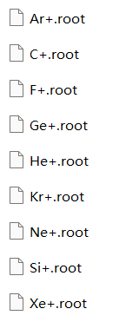
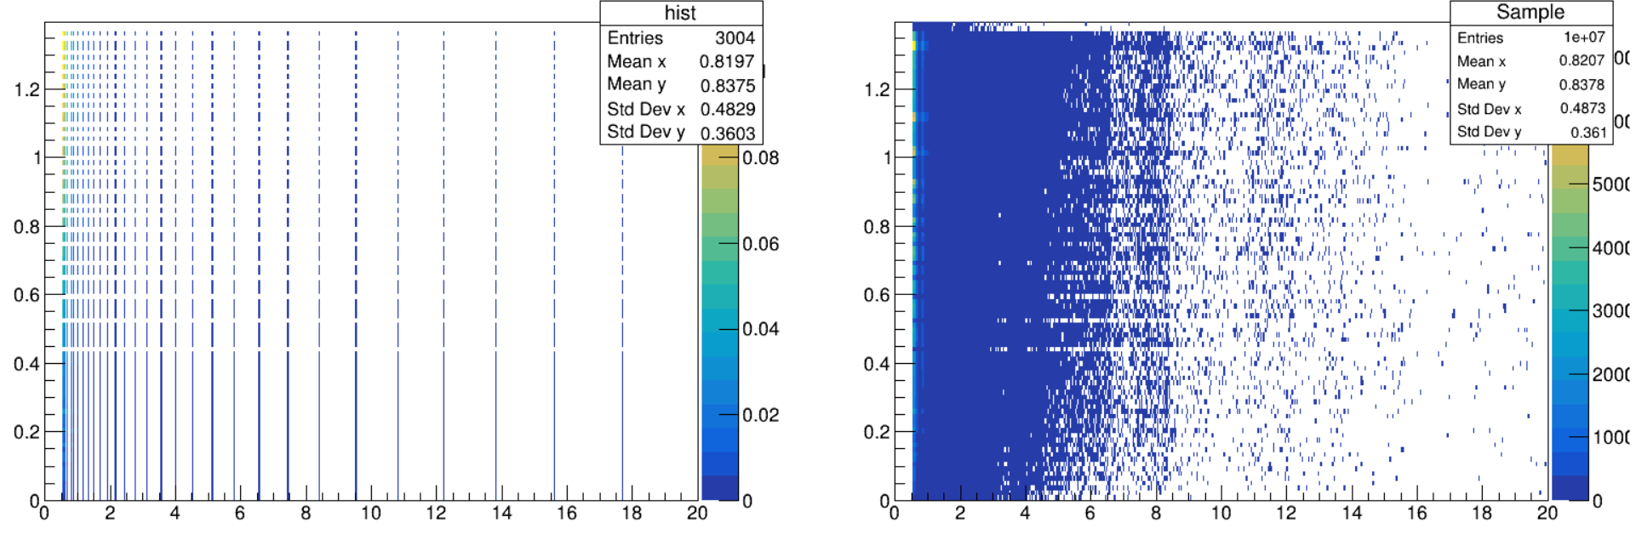
Star-XP 软件使用
目前starXP已整合Migdal效应模拟，支持的离子截面列表：
starXP软件配置：- source /home/yidf/.bashrc
配置硬件环境 - Source /home/yidf/.SetEnv.sh
starXP地址：/publicfs/ucas/user/yidf/sorftware/star-xp
cp 到自己的目录下编译：
mkdir build
cd build
cmake .. & make
Migdal pdf
抽样结果 100w
离子能量[MeV]
e-能量[keV]

Slide 3
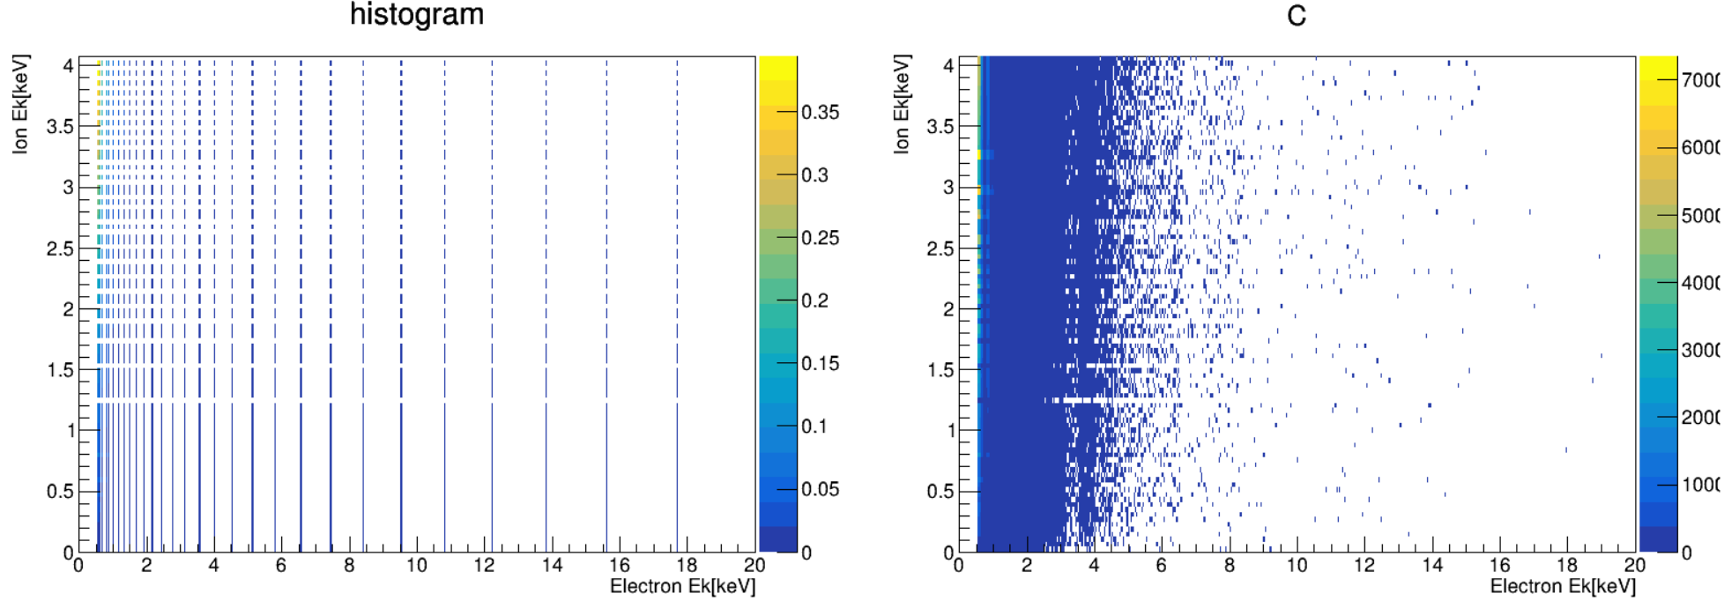
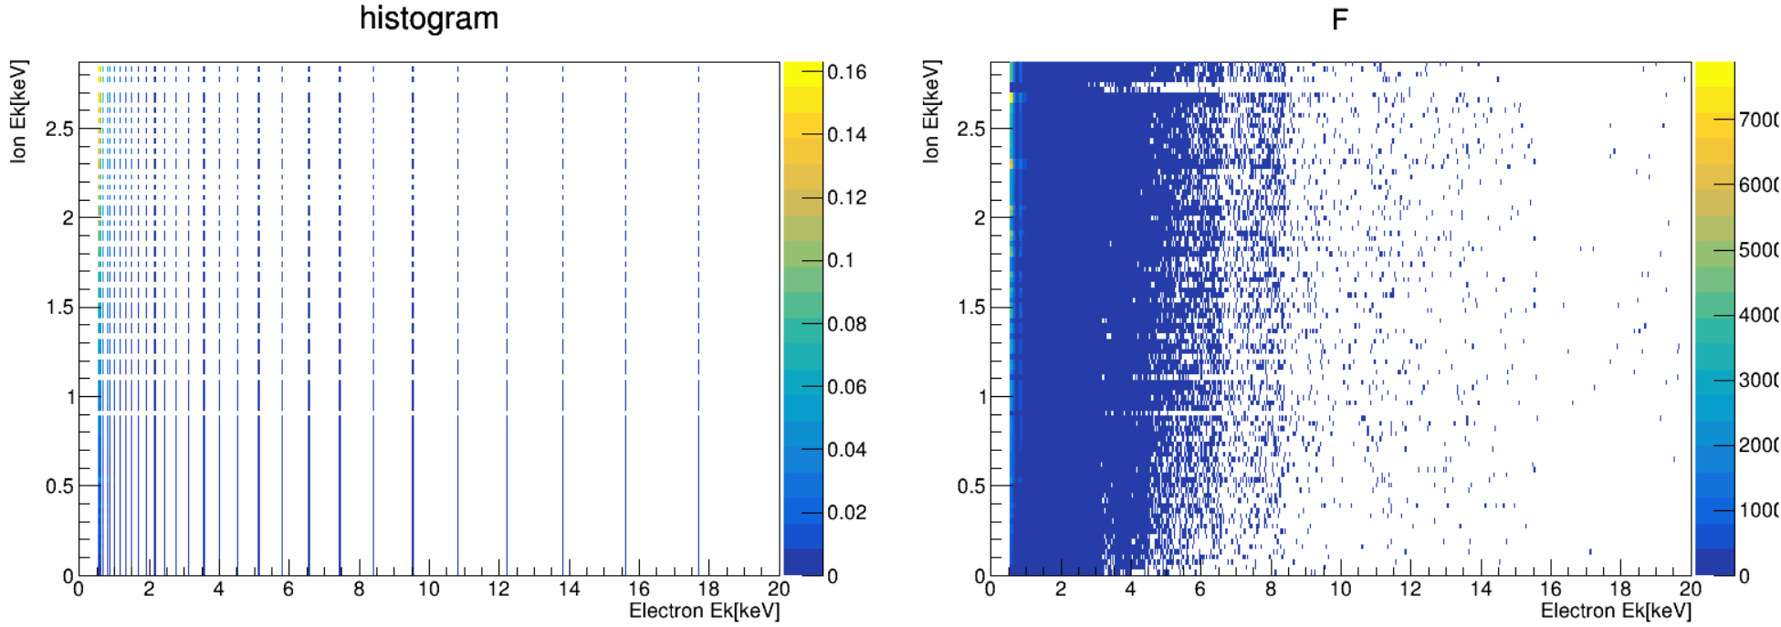
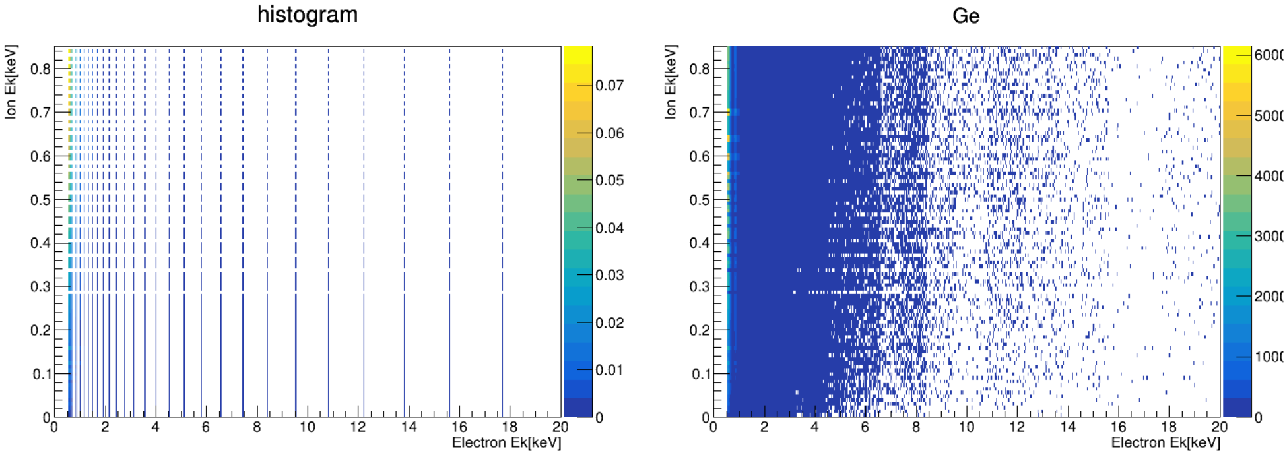
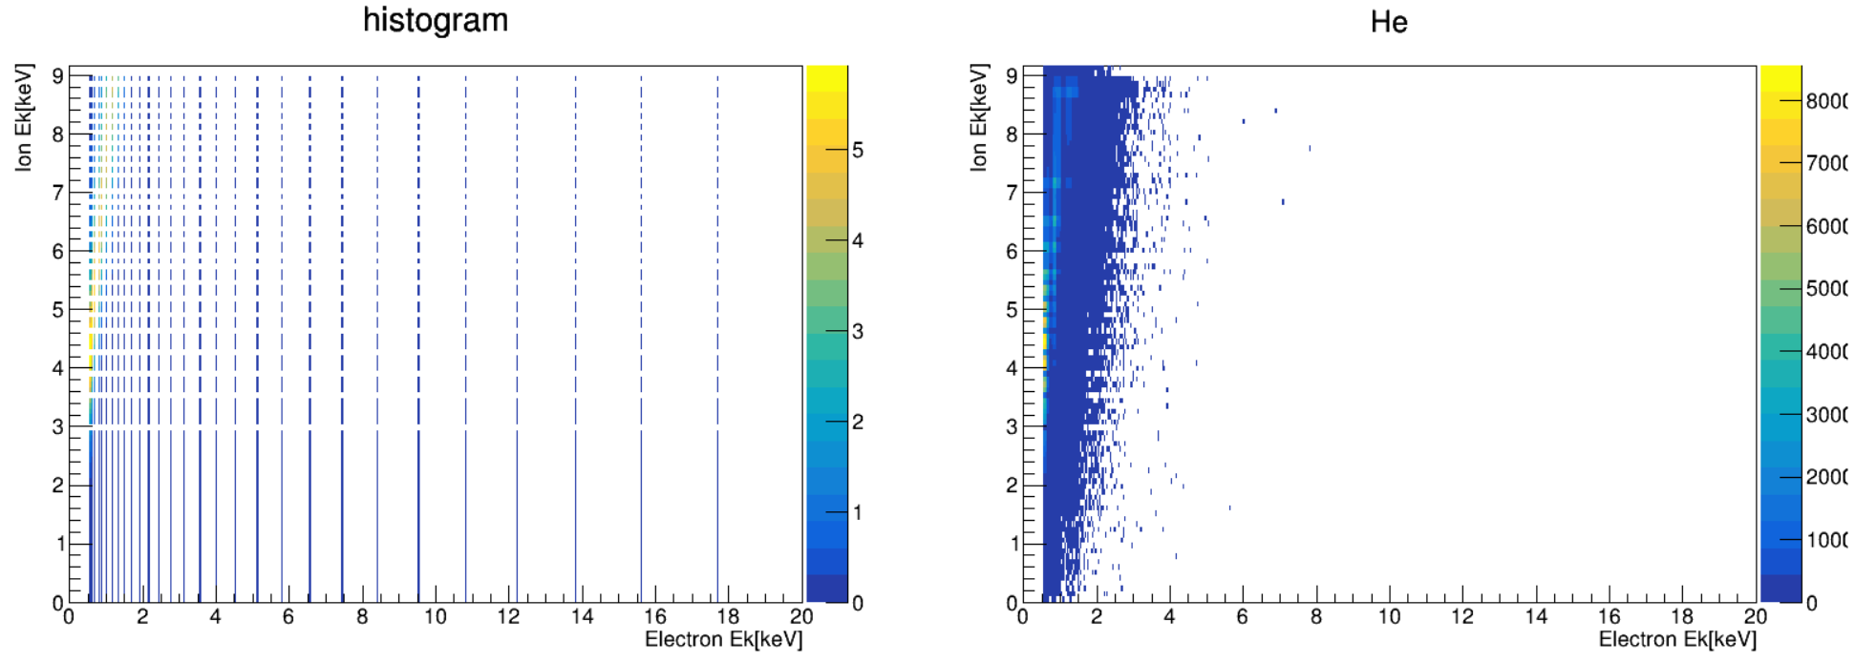
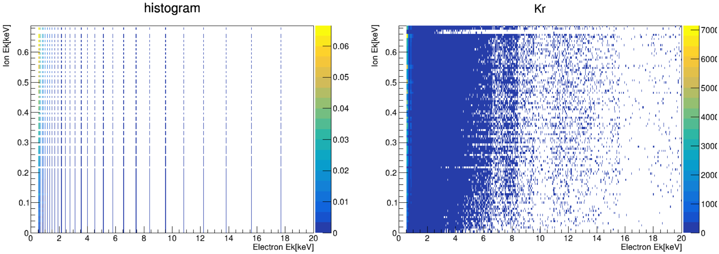

Slide 4
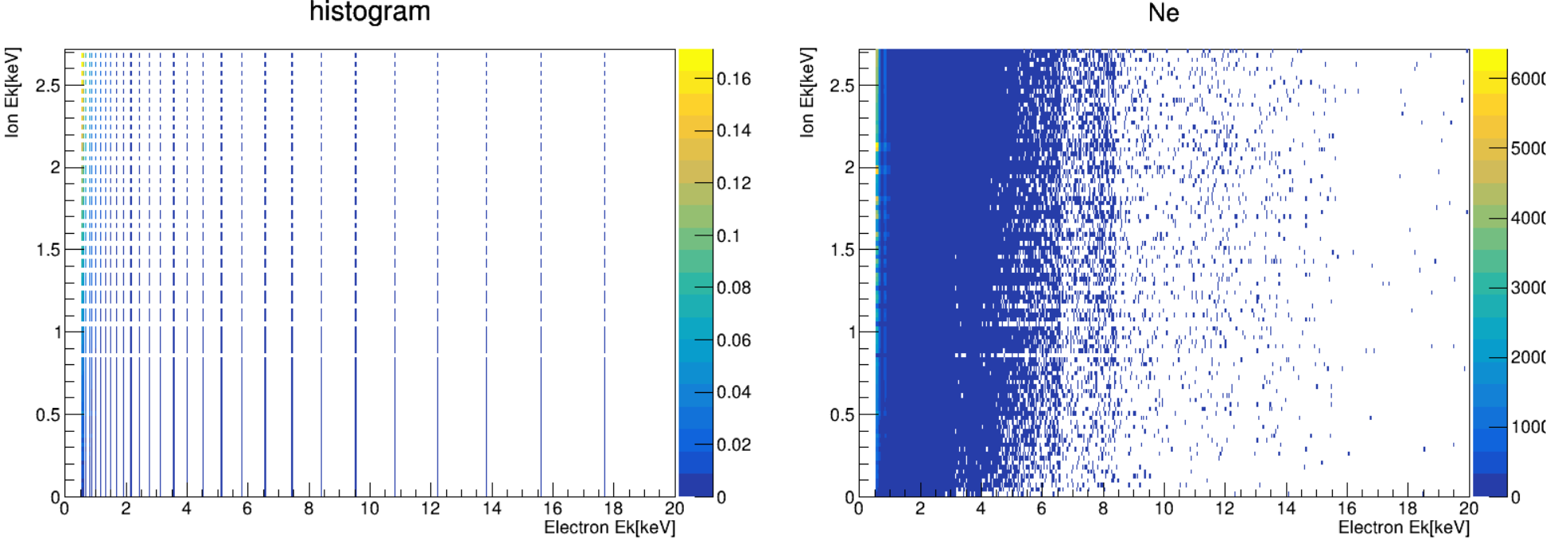
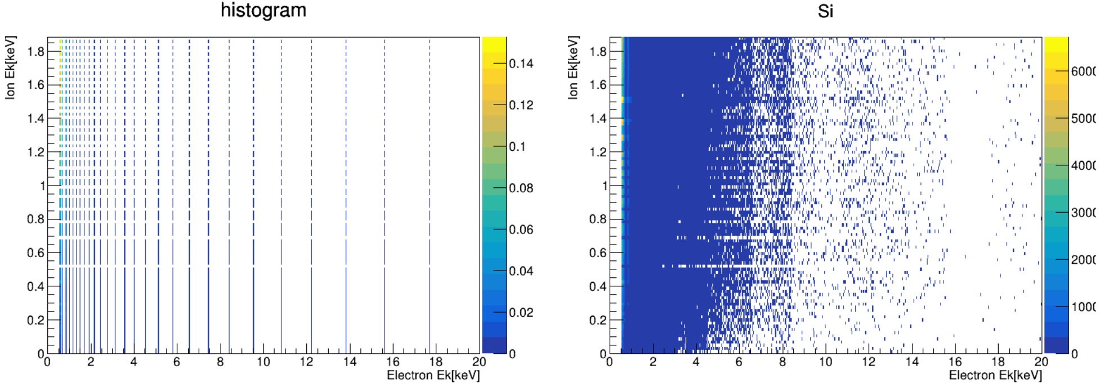
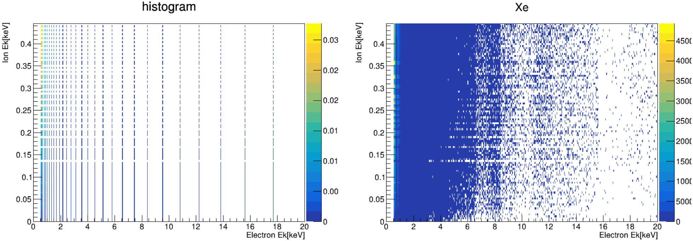

Slide 5
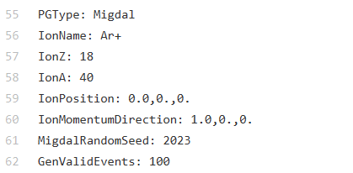
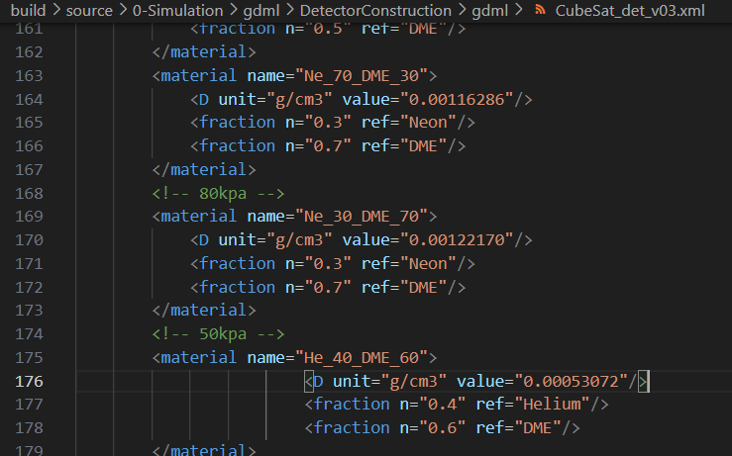
Migdal效应模拟
cd build/source/0-Simulation/
查看SimuCard.card:
配置气体环境：
运行模拟：./starXP SimuCard.card
使用Migdal产生子
选择抽样的离子
电荷数
核子数

Slide 6
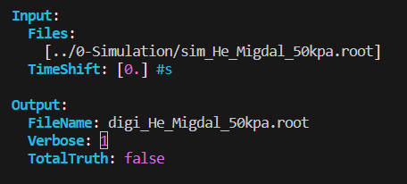
数字化与径迹查看
cd build/source/1-Digitization/
查看DigiCard.yml:
更改输入输出文件
径迹查看：
查看DigiScan.C 文件
选择想要作图的文件
-mkdir Plot
-root DigiScan.C
图像保存在Plot文件夹下

Slide 7
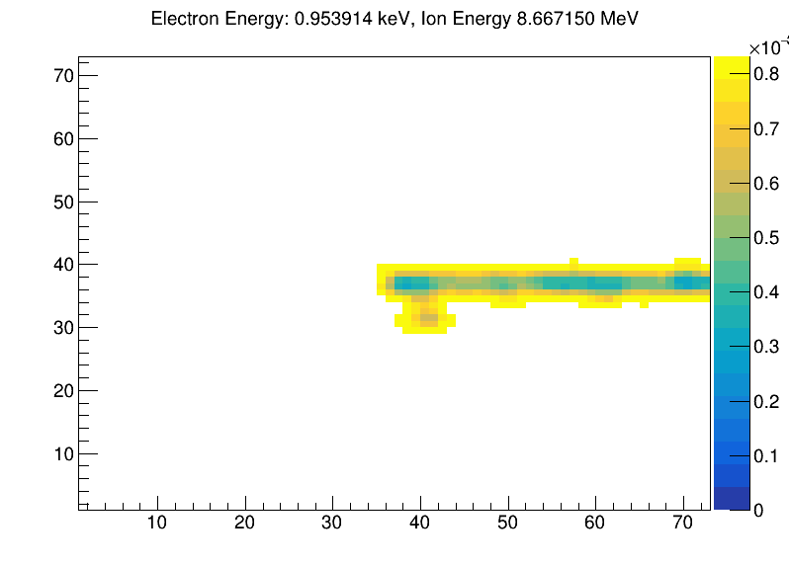
40He_60DME_50kpa Migdal Effect
alpha
alpha
e-
e-

Slide 8
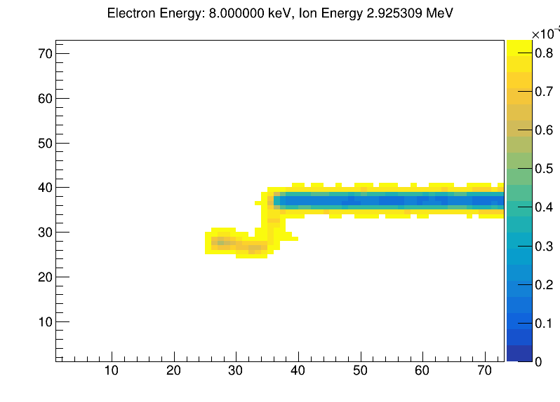
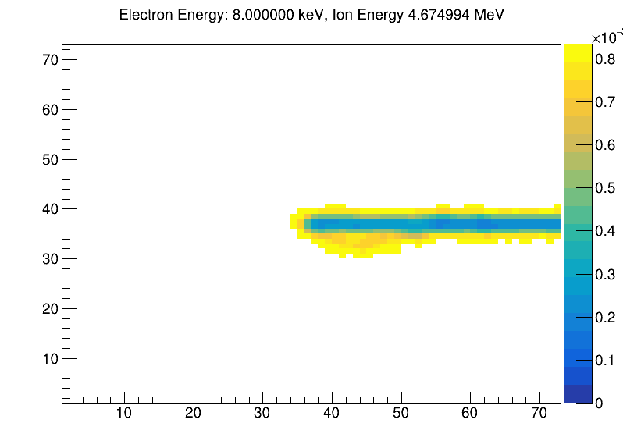

Slide 9
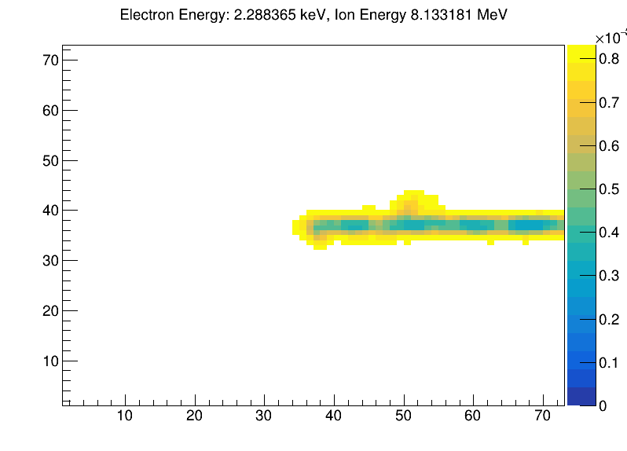
He原子核Migal效应
Ek>2keV中比较明显的

Slide 10
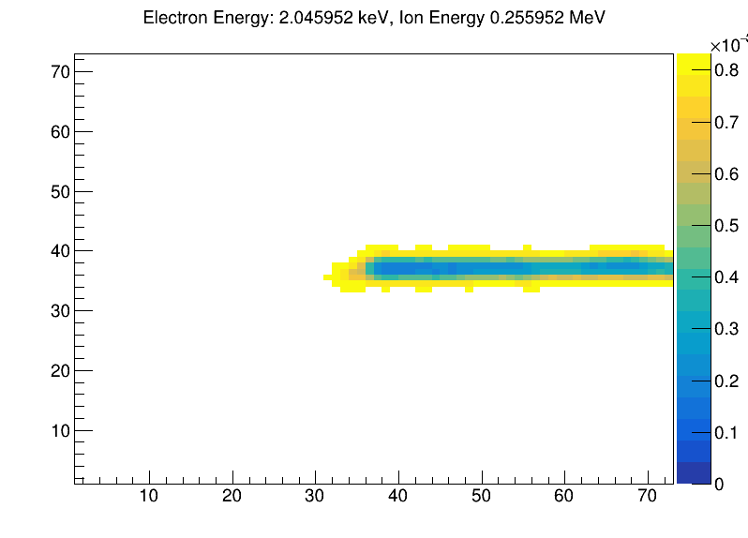
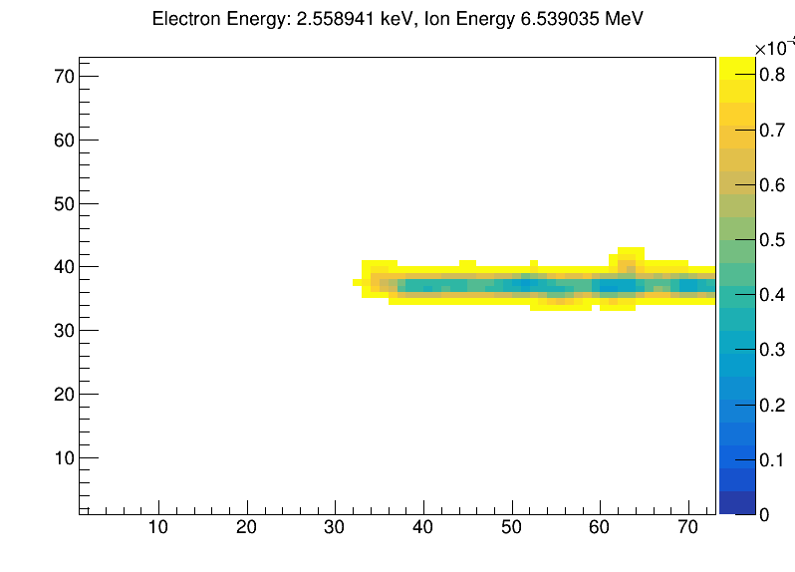

Slide 11
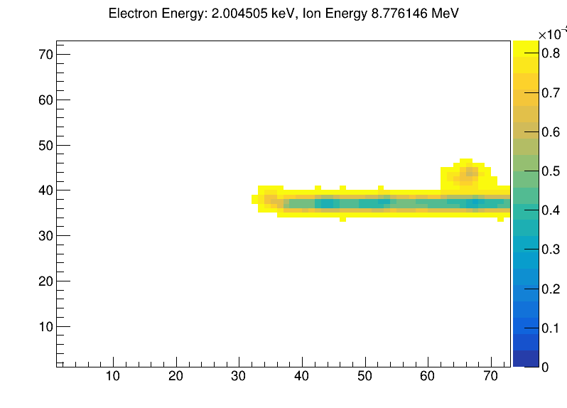
肉眼大致可以识别的占比0.045%

Slide 12
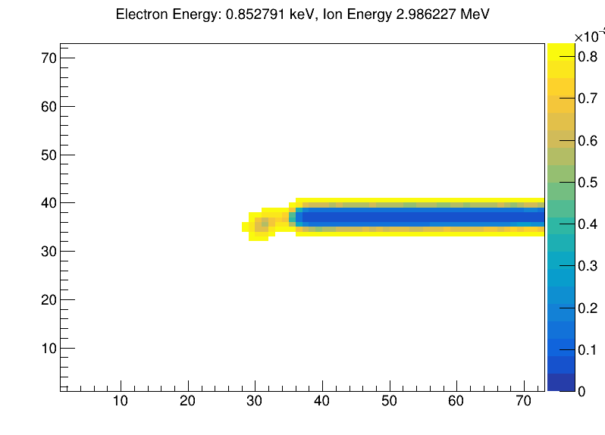
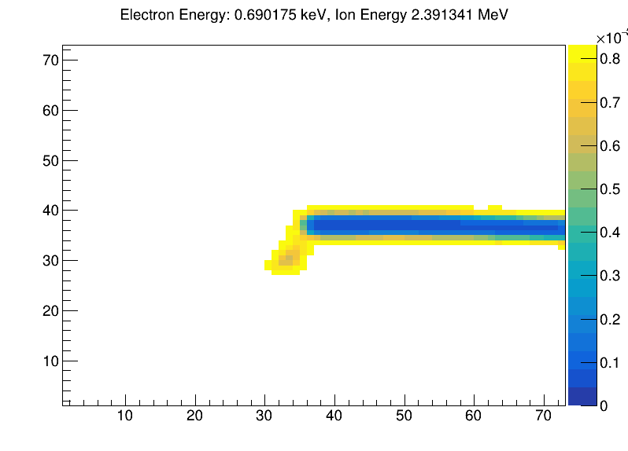
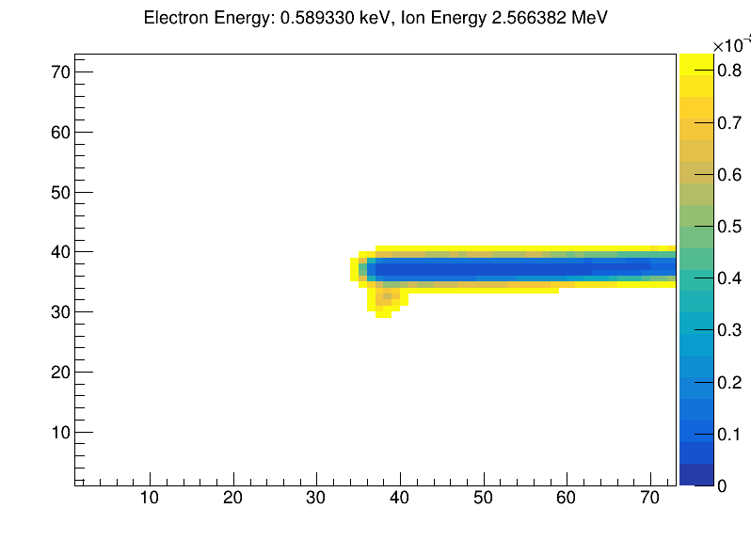
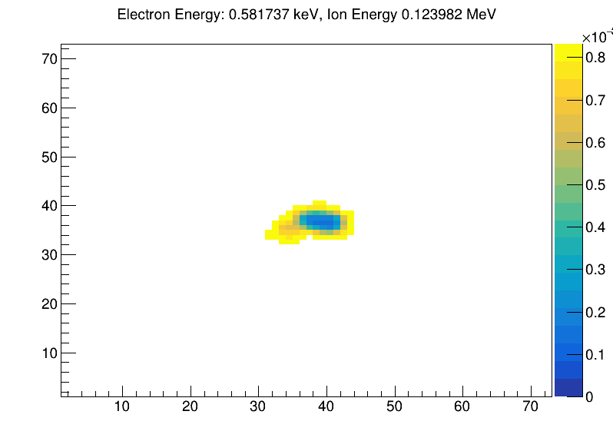
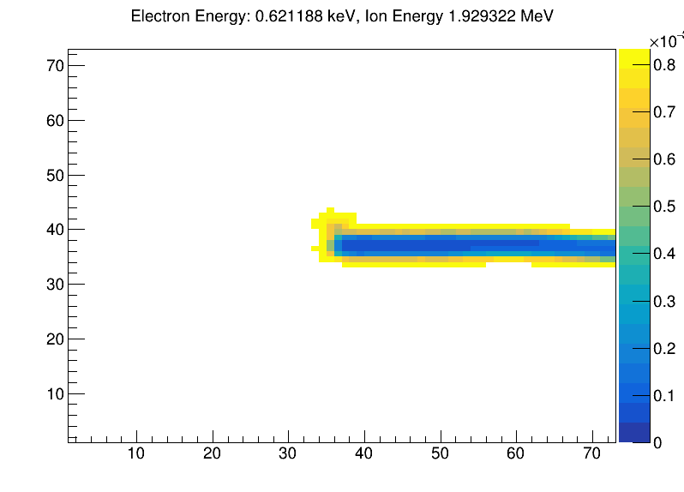
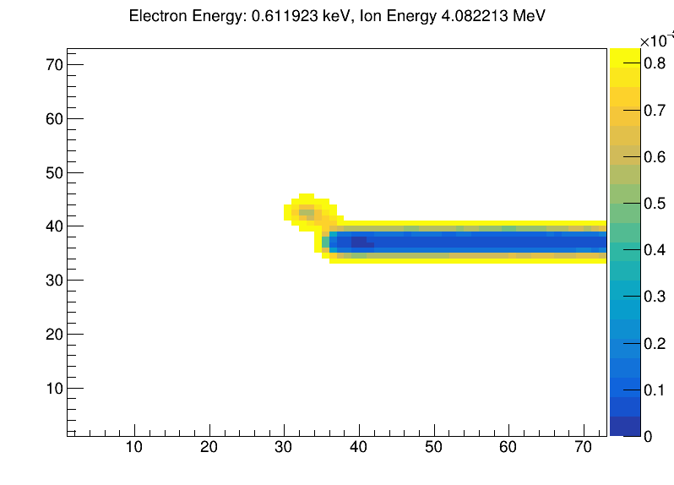
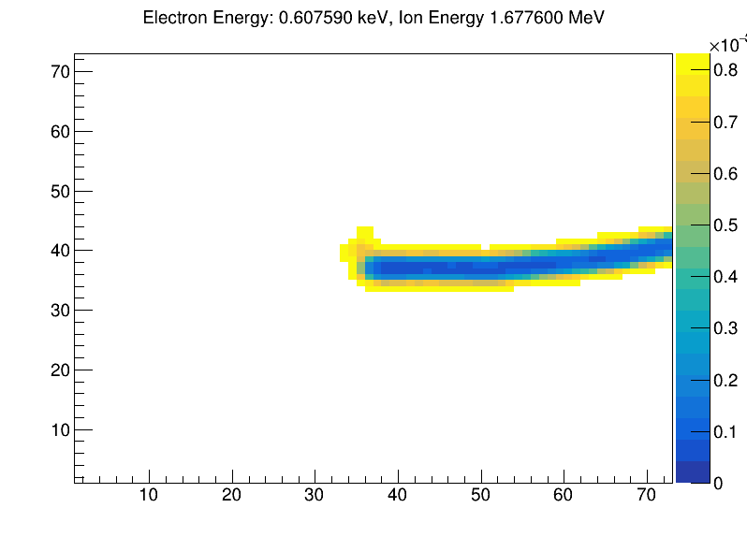
Carbon CF₄ 50kpa

Slide 13
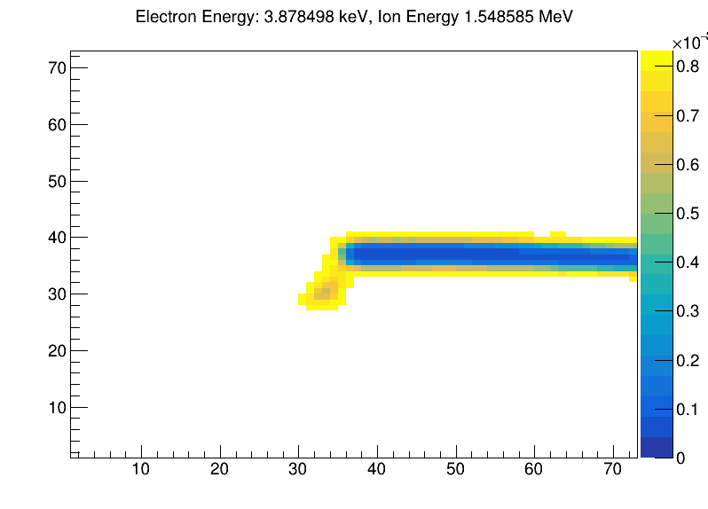
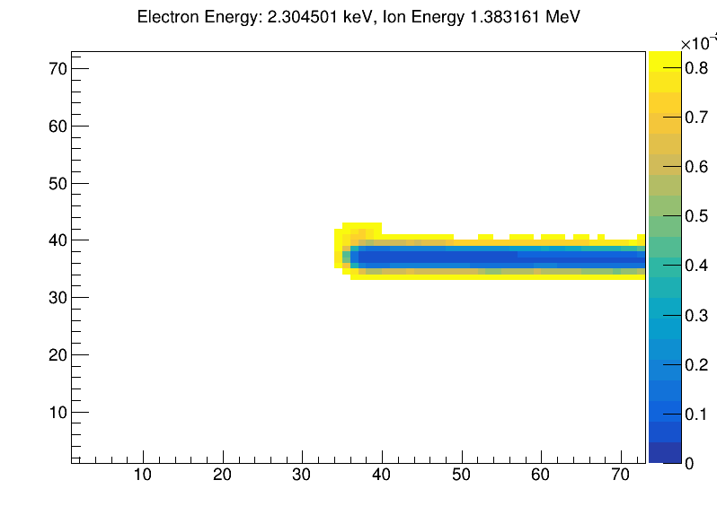
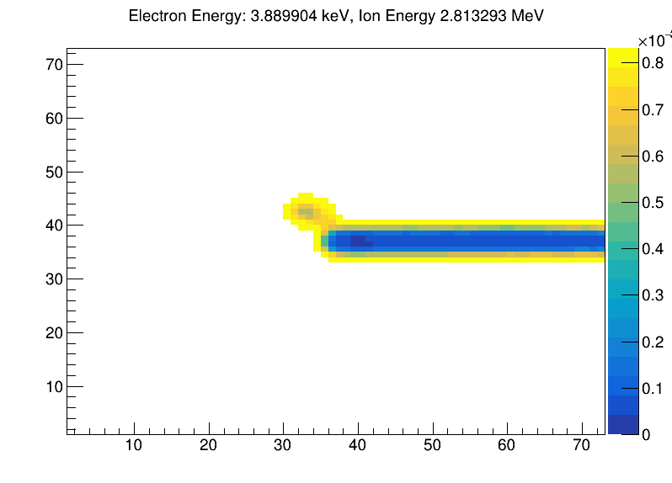
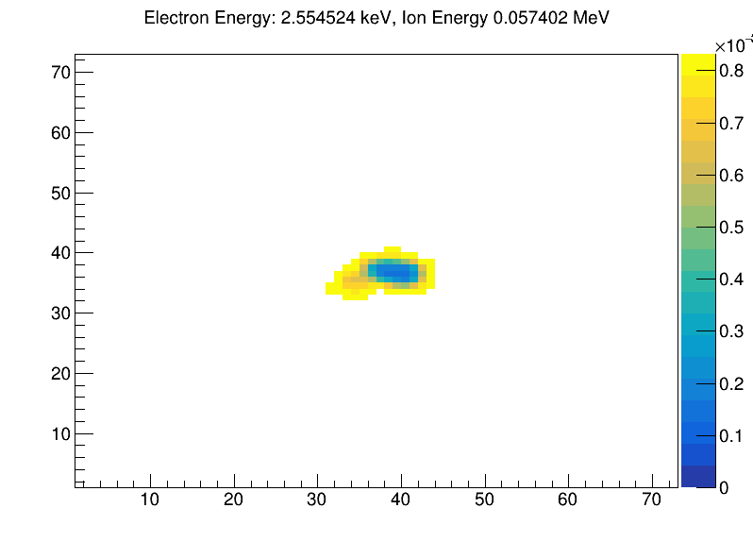
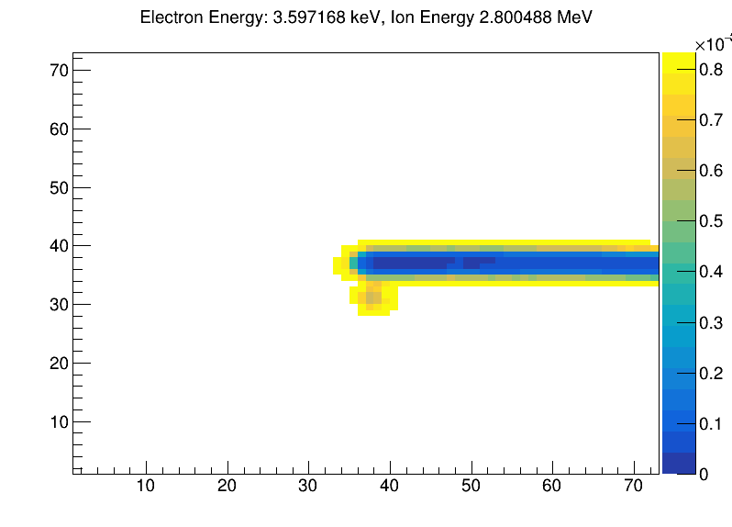
Fluorine CF₄ 50kpa

